Slide 1





ESTRUCTURA DEL MCP
MODULO 5
Lcda. Marta Alicia de Magaña
Directora Ejecutiva
27 de agosto de 2025

Slide 2

Introducción
El Módulo 5 del programa de orientación para los Mecanismos de Coordinación de País (MCP) proporciona una visión integral sobre cómo están estructurados los MCP, sus funciones y requisitos operativos establecidos por el Fondo Mundial. Este conocimiento es esencial para que los miembros del MCP comprendan sus responsabilidades y contribuyan eficazmente al funcionamiento del mecanismo.

Slide 3
Requisitos de Elegibilidad del MCP
El Fondo Mundial establece seis requisitos de elegibilidad que todo MCP debe cumplir para acceder a financiamiento mediante subvenciones. Estos son:
1. Proceso de Elaboración de SF .
2. Selección abierta y transparente de los Receptores Principales (RP).

Slide 4
Requisitos de Elegibilidad del MCP
3. Procesos transparentes y sin conflicto de interés para el monitoreo de los proyectos
4. Incorporación de personas que viven con enfermedades, así como poblaciones clave y con vulnerabilidades.

Slide 5
Requisitos de Elegibilidad del MCP
5. Procesos de selección documentados y equitativos para miembros no gubernamentales.
6. Política y manejo efectivo de conflictos de interés.

Slide 6
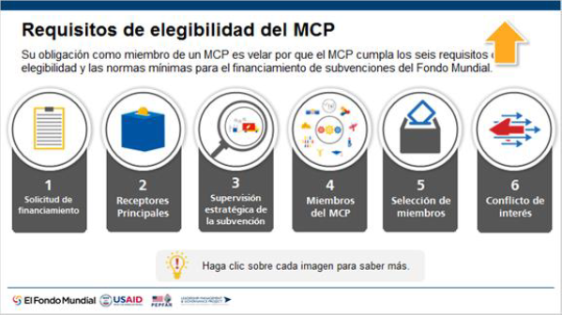
Estos requisitos deben revisarse periódicamente, y se evalúan mediante la Evaluación de Elegibilidad y Desempeño (EED), de carácter anual.

Slide 7
Estructura Organizativa del MCP
Los MCP no siguen un único modelo estructural. Su diseño varía según:
- Su tamaño.
- Los sectores constituyentes representados.
- El número y tipo de comités.
- Otros factores contextuales nacionales.

Slide 8
Componentes Clave de la Estructura
Los miembros representan sectores como Gobierno, sociedad civil y , organismos internacionales. Cada miembro debe tener un suplente formalmente designado.
Se recomienda que cada miembro titular tenga un suplente que asista en su ausencia, con voz pero sin voto si el titular está presente.

Slide 9
Componentes Clave de la Estructura
Incluye a la presidencia y vicepresidencias del MCP, con funciones de liderazgo, coordinación y representación institucional.
Comité de Supervisión Estratégica: Obligatorio para todos los MCP, supervisa el desempeño del RP y realiza recomendaciones técnicas.

Slide 10
Componentes Clave de la Estructura
Comité Ejecutivo: Opcional, puede encargarse de temas urgentes o de gobernanza, si así se estipula en el reglamento interno.
Ningún comité puede tomar decisiones vinculantes sin aprobación del pleno del MCP.

Slide 11


SECRETARÍA DEL MCP
Nivel 1
La Secretaría cumple una función de apoyo técnico, logístico y administrativo. Sus funciones incluyen:
- Organización de reuniones y seguimiento de decisiones.
- Gestión documental.

Slide 12
SECRETARÍA DEL MCP
Nivel 1
- Apoyo en comunicación interna y externa.
- Evaluación del desempeño del MCP.
Puede estar integrada por una sola persona o por un equipo, según los recursos del país y el financiamiento disponible.

Slide 13
MANDATOS Y REPRESENTACIÓN
La duración típica del mandato es de dos años, con posibilidad de reelección por una vez. Se espera que al menos el 30% de los miembros del MCP sean mujeres. La representación debe ser legítima y basada en procesos documentados, especialmente para los sectores no gubernamentales y de sociedad civil.

Slide 14
FINANCIAMIENTO Y EVALUACIÓN DE DESEMPEÑO
El Fondo Mundial financia las operaciones del MCP cuando este tiene al menos una subvención activa. El financiamiento es por ciclos de tres años, con desembolsos anuales basados en desempeño. Este desempeño se mide a través de indicadores específicos y la EED anual. (Evaluación de Elegibilidad y Desempeño anual
En caso de identificar deficiencias en la EED, se debe implementar un plan de mejora.
Nivel 1

Slide 15
CONCLUSIÓN
El Módulo 5 proporciona un marco esencial para comprender el funcionamiento y gobernanza de los MCP. La estructura flexible pero regulada permite que cada país adapte el mecanismo a su contexto, sin perder de vista los estándares globales exigidos por el Fondo Mundial. El fortalecimiento institucional del MCP y el cumplimiento de sus funciones dependen directamente del entendimiento y aplicación de estas directrices por parte de todos sus miembros.

Slide 16
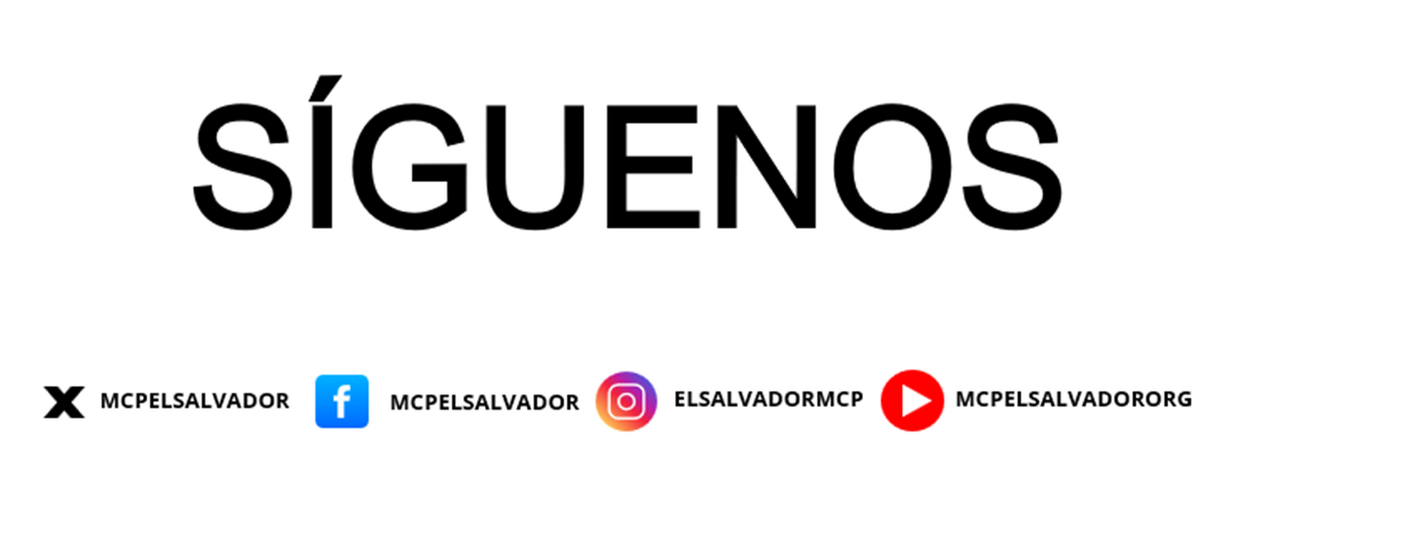
CONTRIBUYENDO A LA RESPUESTA NACIONAL AL VIH Y LA TUBERCULOSIS EN EL SALVADOR.

